Slide 1
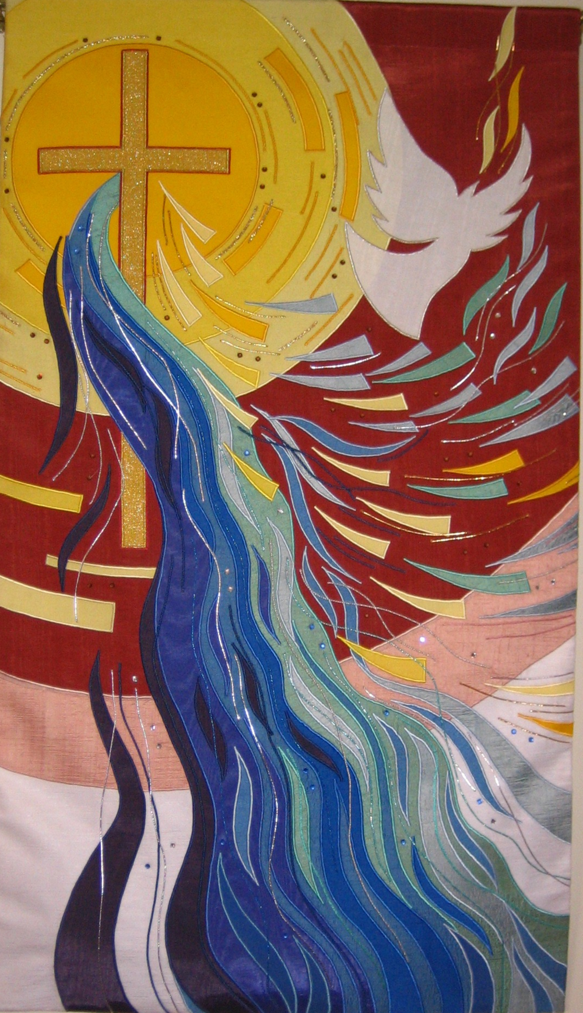
Unidos en Oración Centrante
15 julio 2023
http://www.ctksb.org/what-we-do

Slide 2
ESTAMOS EN ORACIÓN

Slide 3
Video
https://www.youtube.com/watch?v=9gvjLWhx7zo
http://www.ctksb.org/what-we-do

Slide 4
Juan 15, 4-9
Permanezcan en mí como yo en ustedes. Una rama no puede producir fruto por sí misma si no permanece unida a la vid; tampoco ustedes pueden producir fruto si no permanecen en mí. Yo soy la vid y ustedes las ramas. El que permanece en mí y yo en él, ése da mucho fruto, pero sin mí, no pueden hacer nada. El que no permanece en mí lo tiran y se seca; como a las ramas, que las amontonan, se echan al fuego y se queman. Mientras ustedes permanezcan en mí y mis palabras permanezcan en ustedes, pidan lo que quieran y lo conseguirán. Mi Padre es glorificado cuando ustedes producen abundantes frutos: entonces pasan a ser discípulos míos. Como el Padre me amó, así también los he amado yo: permanezcan en mi amor.
http://www.ctksb.org/what-we-do

Slide 5
Joao 15, 4-9
Permanecei em mim e eu permanecerei em vós. O ramo não pode dar fruto por si mesmo, se não permanecer na videira. Assim também vós: não podeis tampouco dar fruto, se não permanecerdes em mim. Eu sou a videira; vós, os ramos. Quem permanecer em mim e eu nele, esse dá muito fruto; porque sem mim nada podeis fazer. Se alguém não permanecer em mim será lançado fora, como o ramo. Ele secará e hão de ajuntá-lo e lançá-lo ao fogo, e será queimado. Se permanecerdes em mim, e as minhas palavras permanecerem em vós, pedireis tudo o que quiserdes e vos será feito. Nisso é glorificado meu Pai, para que deis muito fruto e vos torneis meus discípulos. Como o Pai me ama, assim também eu vos amo. Perseverai no meu amor.
http://www.ctksb.org/what-we-do

Slide 6
Lecturas diarias para la vida contemplativa. Julio 19
Tomas Keating
Si hacemos hincapié en lo que Dios está haciendo por nosotros, como lo hacemos en la Oración Centrante, comenzamos el camino espiritual desde un lugar diferente del que ha sido tradicional en el pasado. Comenzamos el camino, no con nosotros mismos y con lo que vamos a hacer por Dios, sino con Dios y con lo que Dios está haciendo por nosotros.
Consentimos a la presencia de Dios, dejando a Dios decidir qué quiere que hagamos. Dios parece querer descubrir cómo es vivir una vida humana en nosotros, y cada uno de nosotros es la única persona que es capaz de darle esa alegría. Por lo tanto, nuestra dignidad es incomparable.
Somos invitados a darle a Dios la oportunidad de experimentar a Dios en nuestra humanidad, en nuestras dificultades, en nuestras debilidades, en nuestras adicciones, en nuestros pecados. Jesús eligió formar parte de la experiencia de vida de todos, cualquiera sea ésta, y elevar a todos a la unión divina.
http://www.ctksb.org/what-we-do

Slide 7
Leituras diárias para a vida
contemplativa. 19 de julio
Tomas Keating
Se permanecemos firmes naquilo que Deus está fazendo por nós, tal como o fazemos na Oração Centrante, começamos o caminho espiritual a partir de um lugar diferente daquele que foi o tradicional no passado. Começamos o caminho, não com nós mesmos e com o que vamos fazer por Deus, mas com Deus e com aquilo que Deus está fazendo por nós.
Consentimos na presença de Deus, deixando que Deus decida o que ele quer que façamos. Deus parece querer descobrir como é viver uma vida humana em nós, e cada um de nós é a única pessoa capaz de lhe dar essa alegria. Portanto, nossa dignidade é incomparável.
Somos convidados a dar a Deus a oportunidade de experimentar Deus em nossa humanidade, em nossas dificuldades, em nossas debilidades, em nossas dependências, em nossos pecados. Jesus escolheu tomar parte na experiência de vida de todos, seja esta qual for, e elevar todos até a união divina.
http://www.ctksb.org/what-we-do

Slide 8
Lecturas diarias para la vida contemplativa. Julio 25,
Tomas Keating
Hay un cierto carácter de humildad que el Don de Entendimiento nos imparte más precisamente, que somos propensos a engañarnos, y que nuestra forma de mirar la vida no es la única ni la más precisa. El saber eso nos abre, como la apertura de mente y corazón que buscamos en la Oración Centrante, a la realidad de Dios tal como Dios es…
El Don de Entendimiento es una intuición del hecho de que sólo Dios puede satisfacer nuestros anhelos más profundos de felicidad. El Espíritu de Dios, como respuesta a nuestra práctica de la Oración Centrante, nos hace poner en perspectiva la energía que se canaliza en las frustraciones diarias de nuestros deseos desmesurados.
El Espíritu nos dice: “Nunca encontrarás la felicidad en ninguna de tus necesidades instintivas. Sólo son cosas creadas, y las cosas creadas deben servir como trampolín hacia Dios, y no como sustitutos de Dios.” El Espíritu nos muestra la verdadera fuente de la felicidad, que es experimentar a Dios de una manera íntima y siempre presente.
http://www.ctksb.org/what-we-do

Slide 9
Leituras diárias para a vida contemplativa.
25 de julio
Tomas Keating
Existe um certo caráter de humildade que o Dom de Entendimento nos transmite, mais exatamente, que somos propensos a enganar-nos, e que nossa forma de olhar a vida não é a única, nem a mais exata. Saber disso nos abre, como a abertura de mente e coração que buscamos na Oração Centrante, para a realidade de Deus tal como Deus é...
O Dom de Entendimento é uma intuição do fato de que somente Deus pode satisfazer a nossos anseios mais profundos de felicidade. O Espírito de Deus, como resposta à nossa prática da Oração Centrante, nos leva a pôr em perspectiva a energia que se canaliza nas... Frustrações diárias de nossos desejos desmedidos.
O Espírito nos diz: “Nunca encontrarás a felicidade em nenhuma de tuas necessidades instintivas. São apenas coisas criadas, e as coisas criadas devem servir como trampolim para Deus, e não como substitutos de Deus”. O Espírito nos mostra a verdadeira fonte da felicidade, que é experimentar Deus de maneira íntima e sempre presente.
http://www.ctksb.org/what-we-do

Slide 10
Lecturas diarias para la vida contemplativa. Julio 26
Tomas Keating
El Don de Entendimiento corresponde a la Bienaventuranza de los que están afligidos. La razón por la que estamos afligidos es que algo en nuestro interior se da cuenta de que nuestros programas para la felicidad, que se establecieron en nosotros durante nuestra primera infancia, ya no funcionan más. Este es uno de los frutos intuitivos del Don de Entendimiento.
Es comprender el daño que estos programas emocionales nos han hecho durante toda nuestra vida hasta ahora. Parte de la aflicción que nos causa el Don de Entendimiento es la bella gracia llamada “lágrimas de contrición”. A esta contrición también se la llama compunción. La compunción es el humilde reconocimiento de nuestros fracasos sin que haya ningún sentimiento de culpa asociado a ellos.
Si hay sentimientos de culpa asociados, éstos provienen de nuestras neurosis. Cuando hay un sentimiento de amorosa tristeza por haberle hecho daño a los otros y a nosotros mismos, las lágrimas son purificadoras. De ahí la promesa que contiene la Bienaventuranza: Felices los afligidos, porque serán consolados.
http://www.ctksb.org/what-we-do

Slide 11
Leituras diárias para a vida
contemplativa. 26 de julio
Tomas Keating
O Dom de Entendimento corresponde à Bem aventurança daqueles que estão aflitos. A razão pela qual estamos aflitos é que alguma coisa em nosso interior se dá conta de que nossos programas para a felicidade, que se estabeleceram em nós durante nossa primeira infância, já não funcionam mais.
Este é um dos frutos intuitivos do Dom de Entendimento. É compreender o dano que esses programas emocionais nos fizeram durante toda a nossa vida até agora. Parte da aflição que nos causa o Dom de Entendimento é a bela graça chamada de “lágrimas de contrição”. Também se chama esta contrição de compunção.
A compunção é o humilde reconhecimento de nossos fracassos, sem que haja nenhum sentimento de culpa associado a eles. Se existem sentimentos de culpa associados, estes são provenientes de nossas neuroses. Quando existe um sentimento de amorosa tristeza por ter causado prejuízo aos outros e a nós mesmos, as lágrimas são purificadoras. Daí a promessa contida na bem-aventurança: “Felizes os aflitos, porque serão consolados”.
http://www.ctksb.org/what-we-do

